Slide 1
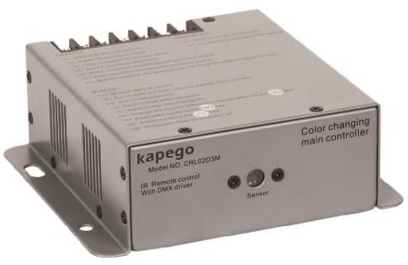
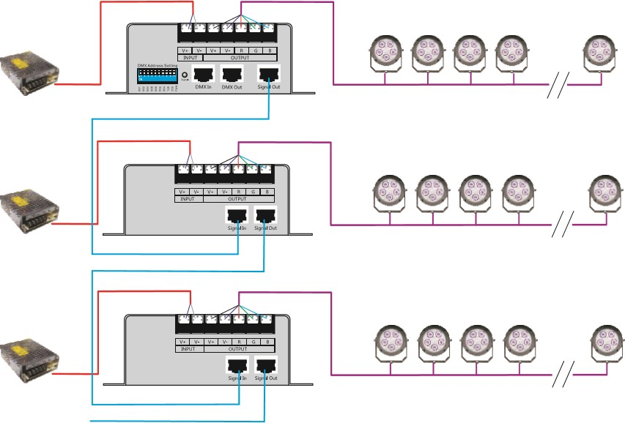
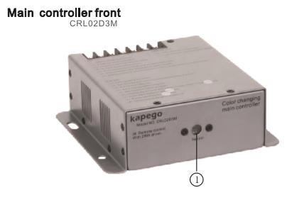
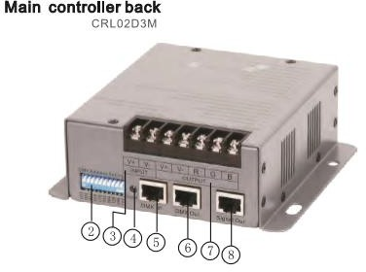
RGBライトコントローラー仕様書
◆サイズ
◆基本仕様
ケース材質：鉄、粉体塗料
保護レベル：防水・防塵ではない
入力電圧：DC12/24V
Max W数：180W＠12V 360W＠24V
重さ：650ｇ
寸法：W131×L146×H50mm
3ch 色切替リモコン付
ユニット間接続：RJ45ケーブル
PWM＞1KHzRGB 回 路
54mm
163mm
183mm
◆設置イメージ
RGBライトコントローラー
水中照明
DC電源
DC電源
DC電源

Slide 2
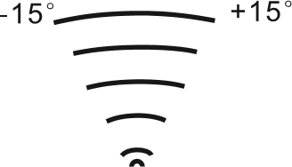
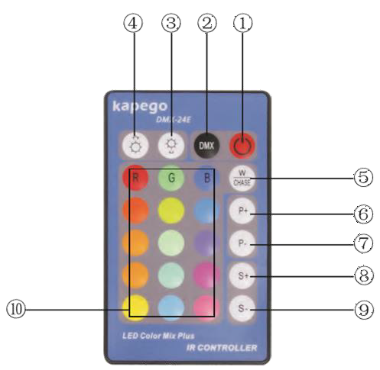
◆使用方法
〈ボタンの詳細〉
①電源
②（未使用）
③明るさを上げる
※遠隔距離は
5m以内。
角度は±15度。
④明るさを下げる
⑤白色の単色に変える
or
「グラデーションモード」か
「点滅モード」にモデルを切り替える
⑥⑦プログラムの切り替えをする
⑧カラーチェンジの速度を遅くする
⑨カラーチェンジの速度を早くする
⑩単色の色を変える

Slide 3
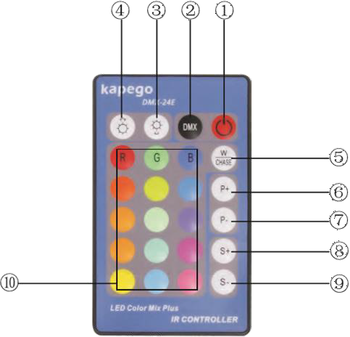
〈 14種類のプログラムと単色カラーを搭載〉
グ ラ デ ー シ ョ ン | プログラム1 | 緑→青→藍→消える
 | プログラム2 | →オレンジ→赤→ピンク→消える
 | プログラム3 | 赤→消える→緑→消える→ →消える→藍→消える→紫→消える→青→消える→白→消える
 | プログラム4 | 緑→消える→青→消える→赤→消える
 | プログラム5 | 赤→オレンジ→ →白→青→藍→消える
 | プログラム6 | 青→藍→紫→ピンク→赤→オレンジ→ →緑
 | プログラム7 | 緑→ →白→青→藍→紫→ピンク→藍→青→白→ピンク→赤→オレンジ→
点 滅 | プログラム8 | 緑→青→藍
 | プログラム9 | →オレンジ→赤→ピンク
 | プログラム10 | 赤→消える→緑→消える→ →消える→藍→消える→紫→消える→青→消える→白→消える
 | プログラム11 | 緑→青→赤
 | プログラム12 | 赤→ →白→青→藍→消える
 | プログラム13 | 青→藍→紫→赤→ →緑
 | プログラム14 | 緑→白→藍→紫→青→赤
※⑥⑦のボタンでプログラムの番号を変える。
⑤のボタンでグラデーションモードか点滅モードを変える（プログラム実行中）。
⑧⑨のボタンでプログラム内の色の切り替えの早さを変える。
※⑩ボタンは単色カラーの選択ボタン。

Slide 4
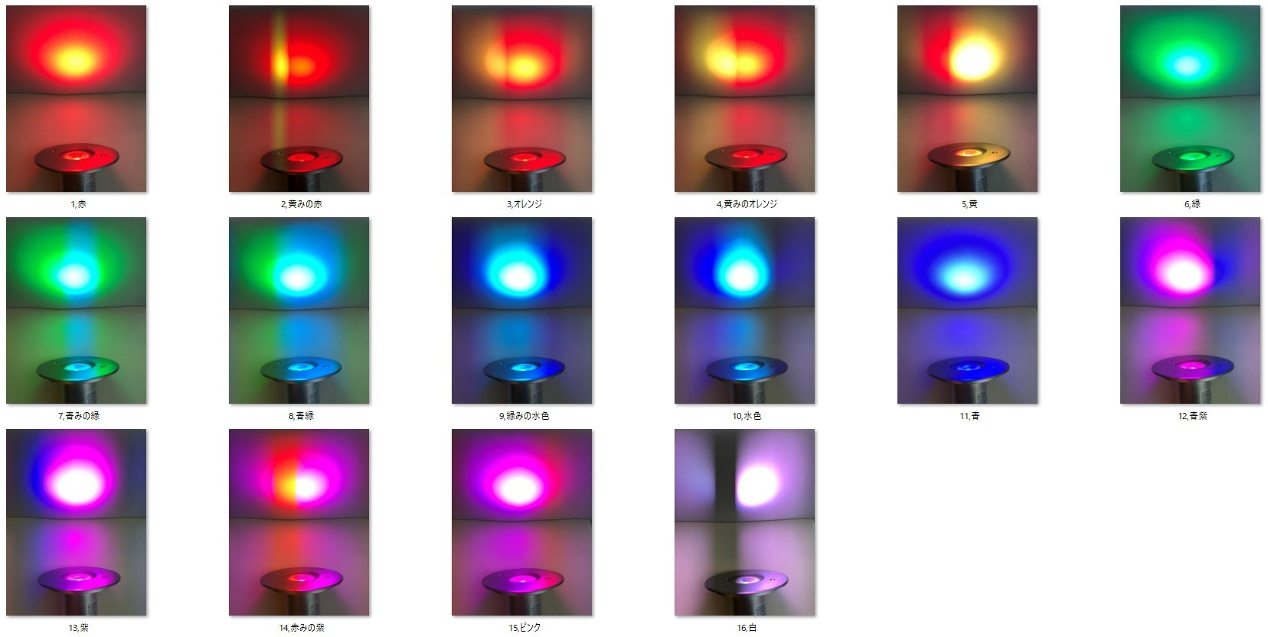
〈 14種類のプログラムと単色カラーを搭載〉
※単色カラー全16色
※実際に目で見ると画像のような色のちらつきはなく、綺麗に発色します。

